Slide 1

Người trình bày:
TS. Hoàng Mạnh Thắng
TexPoint fonts used in EMF: AAAAA

Slide 2
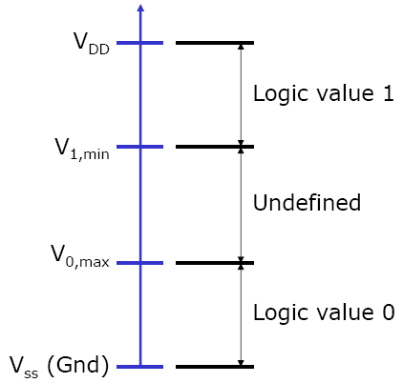
Giá trị logic và mức điện áp
Vss =0v, Vdd là điện áp nguồn cấp, V_{DD}=+5V/+3.3V
Mức V_{0,max} và V_{1, min} phụ thuộc vào công nghệ

Slide 3
Các chuyển mạch transistor
Mạch logic được hìh thành từ các transistor, và được điều khiển bởi tín hiệu logic x
Loại thường được dùng để thực hiện chuyển mạch là metal oxide semiconductỏ field efect transistor (MOSFET)
Có 2 loại MOSFET là: N-channel (NMOS) và P-channel (PMOS)
Trước kia mạch dùng hoặc NMOS hoặc PMOS transistors, hiện nay dùng cả hai và được gọi Complementary MOS - CMOS

Slide 4
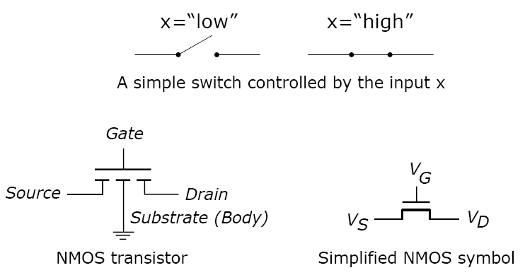
Chuyển mạch dùng NMOS transistor

Slide 5
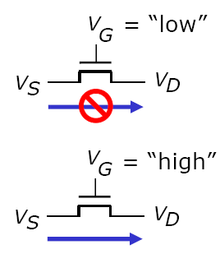
Chuyển mạch dùng NMOS transistor
Transistor hoạt động bằng cách điều khiển điện áp V_{G} ở cổng G
Nếu V_{G} ở mức thấp thì không có kết nối giữa cực G và D ➔ transistor ở trạng thái OFF
Nếu V_{G} ở mức cao thì transitor ON và làm việc giống chuyển mạch được đóng giữa cực G và D

Slide 6
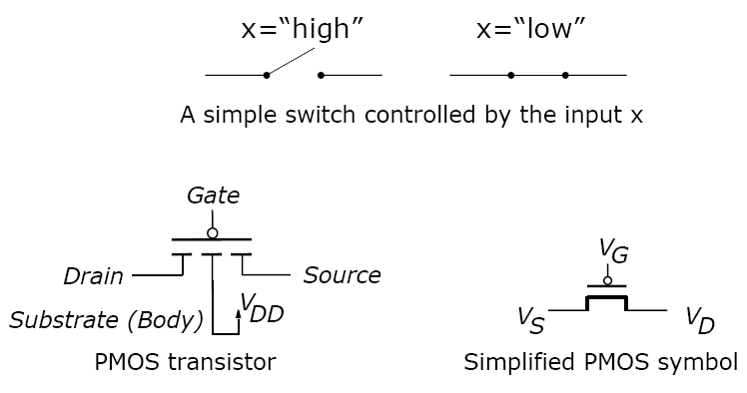
PMOS transistor làm việc như chuyển mạch

Slide 7
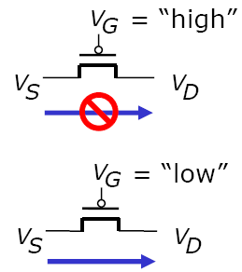
Chuyển mạch dùng PMOS transistor
Transistor hoạt động bằng cách điều khiển điện áp V_{G} ở cổng G
Nếu V_{G} ở mức CAO thì không có kết nối giữa cực G và D ➔ transistor ở trạng thái OFF
Nếu V_{G} ở mức THẤP thì transitor ON và làm việc giống chuyển mạch được đóng giữa cực G và D

Slide 8
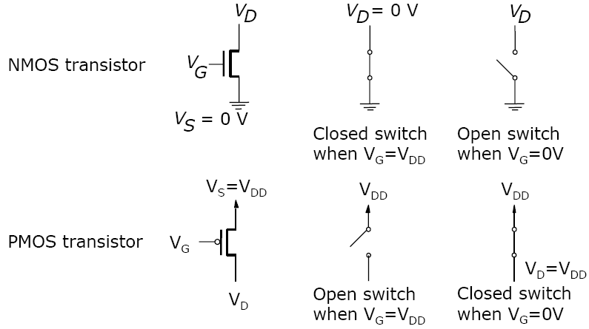
NMOS và PMOS trong mạch logic

Slide 9
NMOS và PMOS trong mạch logic (cont.)
Khi NMOS được ON thì cực D nối xuống GND. Khi PMOS được ON thì cực D nối xuống V_{DD},
Lý do là: NMOS ko thể dùng để nối cực D hoàn toàn lên V_{DD} và PMOS ko thể dùng để nối cựu D hoàn toàn xuống GND.
Do vậy, cả PMOS và NMOS đuwocj dùng theo cặp trong mạch CMOS

Slide 10
Cổng logic dùng CMOS
Cổng này liên quan đến NMOS khi pull-down network (PDN) và PMOS trong pull-up network (PUN)
Các chức năng được thực hiện bởi PDN và PUN là nghich đảo của nhau
PDN và PUN sử dụng số transistor như nhau và được đặt sao cho đối lập nhau: PDN có các transistor nối nối tiếp thì PUN có các PMOS nối song song và ngược lại.

Slide 11
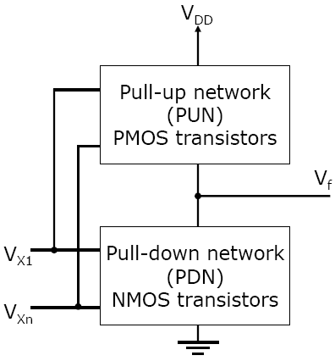
Cổng logic CMOS

Slide 12
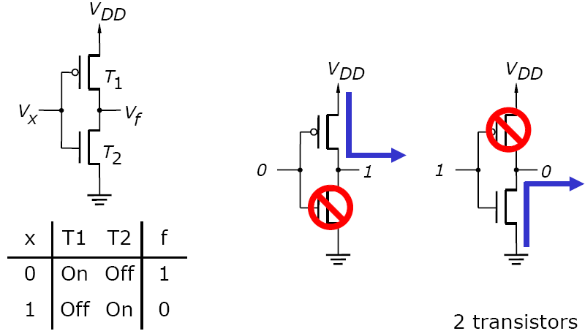
Cổng NOT dùng CMOS

Slide 13
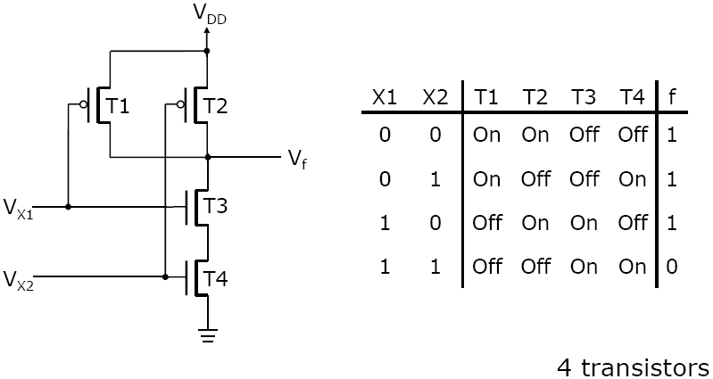
Cổng NAND dùng CMOS

Slide 14
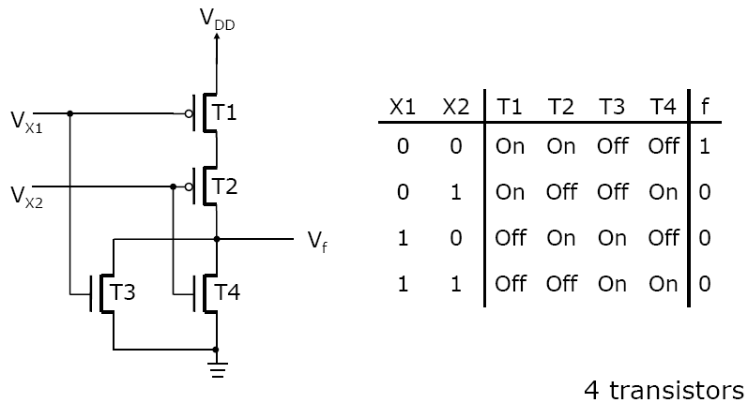
Cổng NOR dùng CMOS

Slide 15
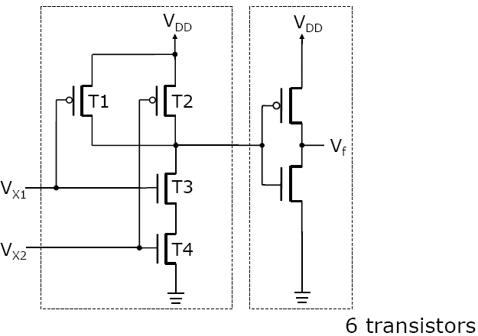
Cổng AND dùng CMOS

Slide 16
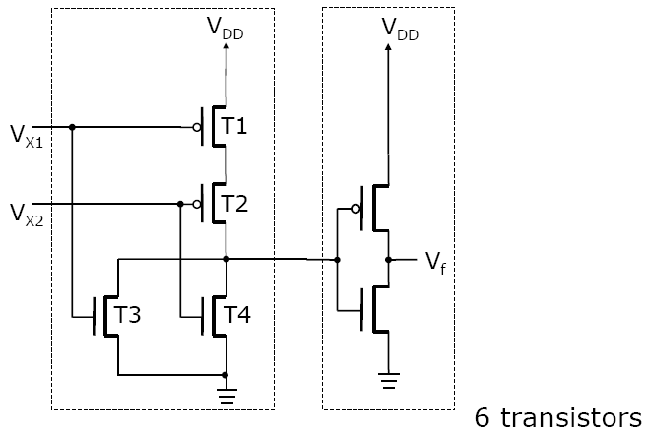
Cổng OR dùng CMOS

Slide 17
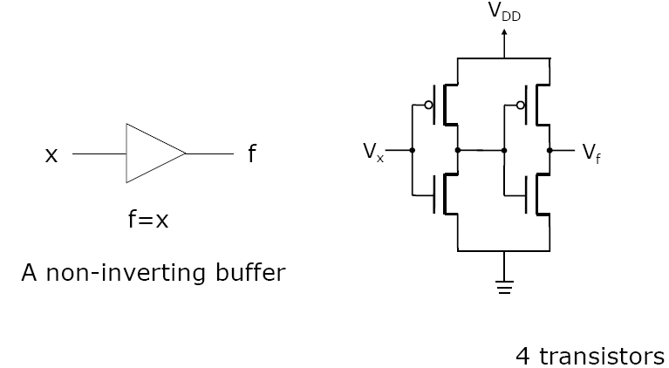
Buffer không đảo dùng CMOS

Slide 18
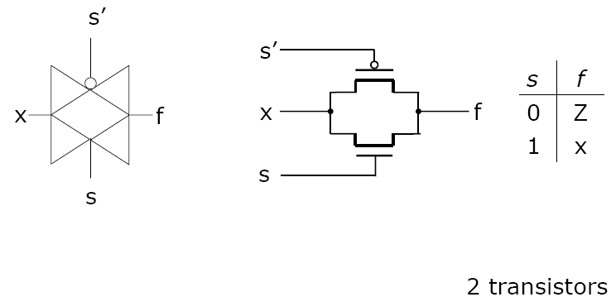
Cổng truyền dùng CMOS

Slide 19
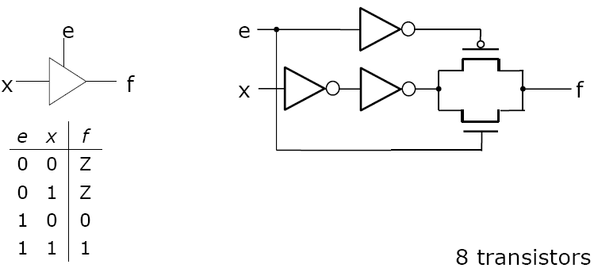
Buffer 3 trạng thái dùng CMOS

